Slide 1
Разработка веб-сайтов с использованием HTML, CSS и JavaScript
Тренер: Гасилов Михаил
Занятие 11

Slide 2
План занятия
Переменные
Типы данных
Методы работы со строками

Slide 3

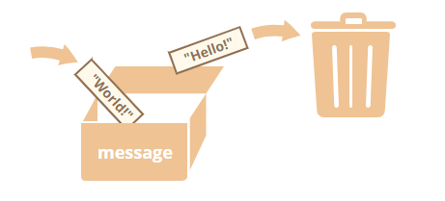
Переменные

Slide 4
Переменные
В JavaScript есть два ограничения, касающиеся имён переменных:
1. Имя переменной должно содержать только буквы, цифры или символы $ и _.
2. Первый символ не должен быть цифрой.
Знак доллара '$' и подчёркивание '_' также можно использовать в названиях. Это обычные символы, как и буквы, без какого-либо особого значения
Принято называть переменные с маленькой буквы. Если имя переменной будет состоять из нескольких слов – пишут через camelCase или разделяя «_»
Имена name и namE - разные переменные
Существует список зарезервированных слов, которые нельзя использовать в качестве имён переменных, потому что они используются самим языком

Slide 5
Переменные
Область видимости переменной let – блок
Переменная let видна только после объявления.
При использовании в цикле, для каждой итерации создаётся своя переменная.
Можно изменить значение или создать без значения
Область видимости переменной const – блок
Переменная const видна только после объявления.
Объявление const задаёт константу, то есть переменную, которую нельзя менять
При использовании в цикле, для каждой итерации создаётся своя переменная.

Slide 6
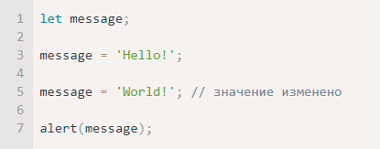
Переменные

Slide 7

Типы данных
Значение в JavaScript всегда относится к данным определённого типа. Например, это может быть строка или число.
Есть восемь основных типов данных в JavaScript.
Переменная в JavaScript может содержать любые данные. В один момент там может быть строка, а в другой – число
Языки программирования, в которых такое возможно, называются динамически типизированными или нестрого типизированными. Это значит, что типы данных есть, но переменные не привязаны ни к одному из них.

Slide 8



Число
Числовой тип данных (number) представляет как целочисленные значения, так и числа с плавающей точкой.
Существует множество операций для чисел, например, умножение *, деление /, сложение +, вычитание - и так далее.
Кроме обычных чисел, существуют так называемые «специальные числовые значения», которые относятся к этому типу данных: Infinity, -Infinity и NaN.
Infinity представляет собой математическую бесконечность. Это особое значение, которое больше любого числа.
NaN (Not a Number) означает вычислительную ошибку. Это результат неправильной или неопределённой математической операции, например:

Slide 9

Строка
В JavaScript существует три типа кавычек.
Двойные кавычки: "Привет".
Одинарные кавычки: 'Привет'.
Обратные кавычки: `Привет`.
Обратные же кавычки имеют расширенную функциональность. Они позволяют нам встраивать выражения в строку, заключая их в ${…}.

Slide 10

Булевый (логический) тип
Булевый тип (boolean) может принимать только два значения: true (истина) и false (ложь).
Такой тип, как правило, используется для хранения значений да/нет: true значит «да, правильно», а false значит «нет, не правильно».

Slide 11

BigInt
В JavaScript тип «number» не может содержать числа больше, чем (т. е. 9007199254740991), или меньше, чем - для отрицательных чисел. Это техническое ограничение вызвано их внутренним представлением.
Для большинства случаев этого достаточно. Но иногда нам нужны действительно гигантские числа, например, в криптографии или при использовании метки времени («timestamp») с микросекундами.
Тип BigInt был добавлен в JavaScript, чтобы дать возможность работать с целыми числами произвольной длины.
Чтобы создать значение типа BigInt, необходимо добавить n в конец числового литерала

Slide 12

Undefined
Специальное значение undefined также стоит особняком. Оно формирует тип из самого себя так же, как и null.
Оно означает, что «значение не было присвоено».
Если переменная объявлена, но ей не присвоено никакого значения, то её значением будет undefined

Slide 13

null
Специальное значение null не относится ни к одному из типов, описанных выше.
Оно формирует отдельный тип, который содержит только значение null
В JavaScript null не является «ссылкой на несуществующий объект» или «нулевым указателем», как в некоторых других языках.
Это просто специальное значение, которое представляет собой «ничего», «пусто» или «значение неизвестно».

Slide 14

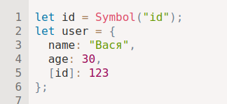
Symbol
Символ (Symbol) — примитивный тип, значения которого создаются с помощью вызова функции Symbol. Каждый созданный символ уникален.
Символы могут использоваться в качестве имён свойств в объектах. Символьные свойства могут быть прочитаны только при прямом обращении и не видны при обычных операциях.

Slide 15
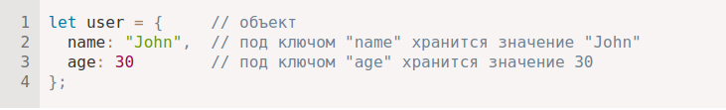
Object
Объекты же используются для хранения коллекций различных значений и более сложных сущностей. В JavaScript объекты используются очень часто, это одна из основ языка.
Объект может быть создан с помощью фигурных скобок {…} с необязательным списком свойств. Свойство – это пара «ключ: значение», где ключ – это строка (также называемая «именем свойства»), а значение может быть чем угодно.

Slide 16
Методы работы со строками
toLowerCase() - Преобразует символы в строке в нижний регистр
toUpperCase() - Преобразует символы в строке в верхний регистр
concat() - Объединяет две или более строки и возвращает одну строку
split() - Разбивает строку в массив по указанному разделителю
repeat() - Принимает в качестве параметра число и повторяет строку указанное количество раз
charAt() - Возвращает символ по указанному индексу
includes() - Проверяет, содержит ли строка указанную подстроку. Возвращает значение true или false
indexOf() - Возвращает индекс первого найденного вхождения указанного значения
lastIndexOf() - Возвращает индекс последнего найденного вхождения указанного значения
endsWith() - Проверяет, заканчивается ли строка символами, заданными первым параметром. Возвращает true или false-
startsWith() - Проверяет, начинается ли строка с указанных символов. Возвращает true или false

Slide 17
Методы работы со строками
search() - Проверяет, есть ли в строке указанное значение или регулярное выражение и возвращает индекс начала совпадения
slice() - Извлекает часть строки и возвращает новую строку. Обязательный параметр — начало извлечения
substring() - Извлекает символы из строки между двумя указанными индексами
substr() - Извлекает часть строки указанной длины. Первым параметром принимает стартовую позицию, вторым — длину
replace() - Ищет в строке указанное значение или регулярное выражение и возвращает новую строку, в которой выполнена замена на второй параметр
replaceAll() - Даёт такой же результат, как метод replace() с глобальным флагом g. Заменяет все найденные совпадения другой строкой или переданной функцией
trim() - Удаляет пробелы в начале и в конце строки

